Slide 1

Réseaux Informatiques TP2 : Firewall
Guillaume Rico
guillaume.rico@alpesmesures.fr
https://github.com/guillaume-rico/reseaux_informatiques.git

Slide 2
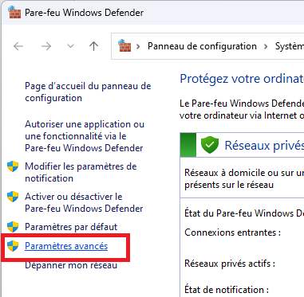
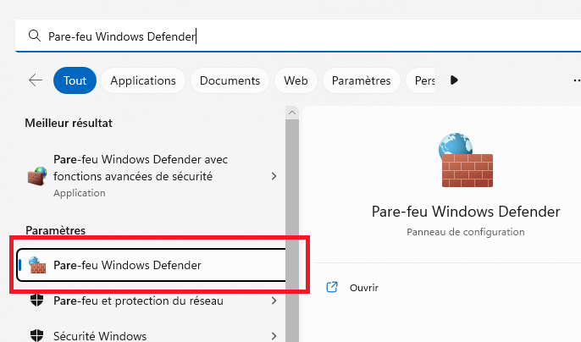
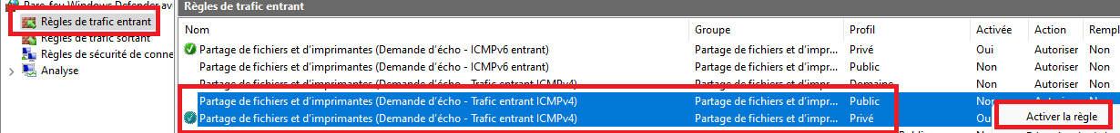
Autoriser les requêtes de ping sur Windows

Slide 3
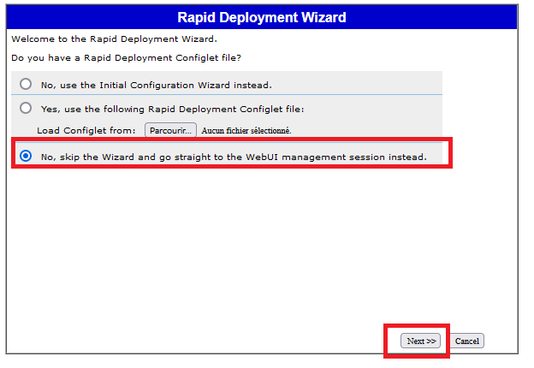
Connexion
Attention ! Ne pas modifier la conf pour l’instant !

Slide 4
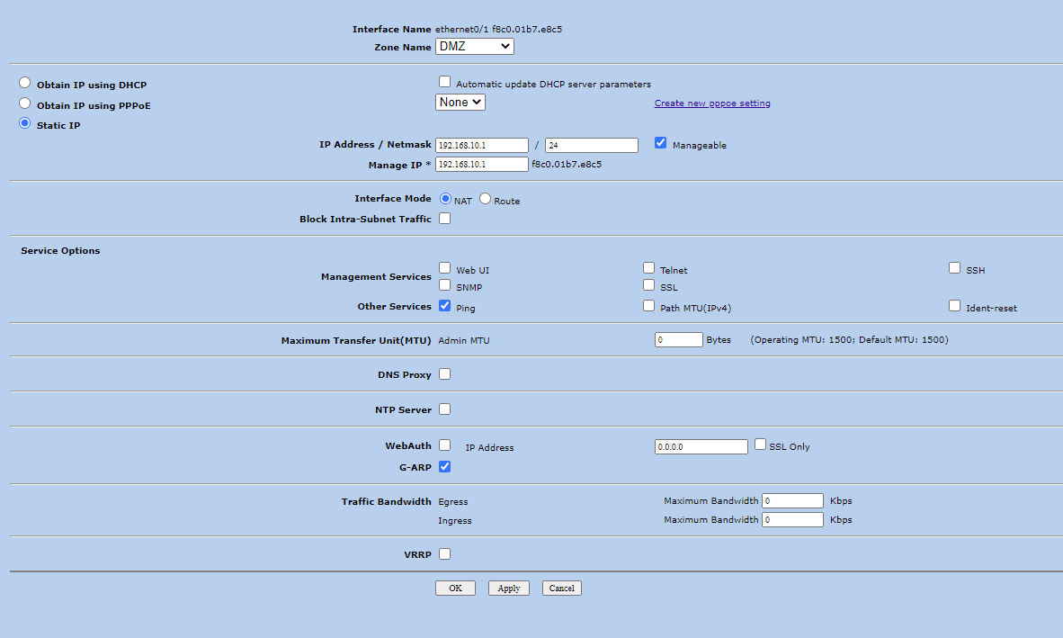

Slide 5
Désactiver la règle de PING sur réseau public dans votre firewall !

Slide 6
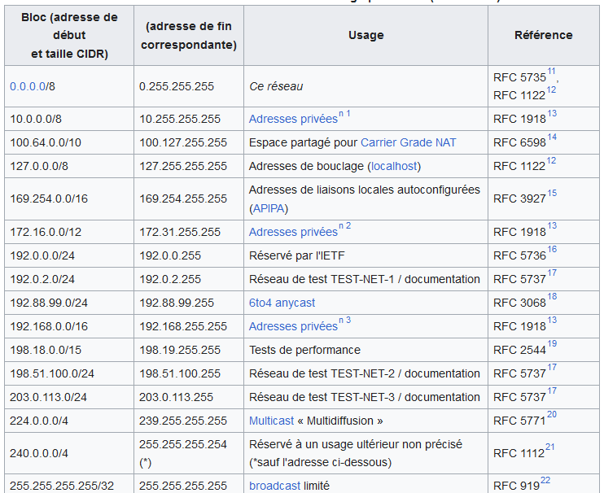
Première partie
Adresse IP : A ajouter
Groupez vous par 2

Slide 7
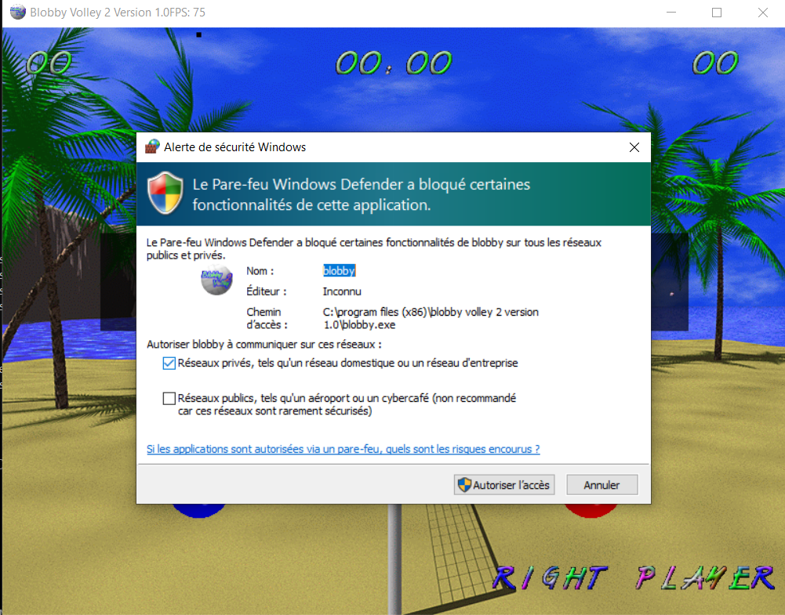
Installation
Téléchargez et installez Blobby Volley 2
https://sourceforge.net/projects/blobby/
Win : Au démarrage lui donner les droits d’accéder aux réseaux locaux

Slide 8
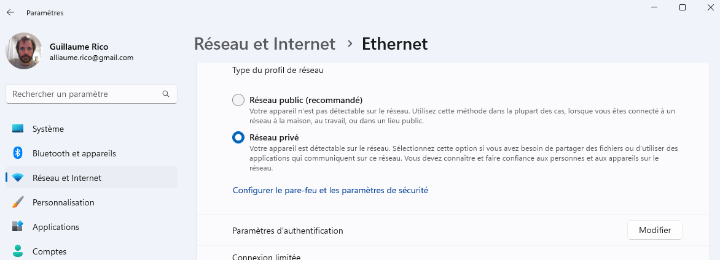
La partie compliquée !
Votre ordinateur est équipé d’un firewall
Il faut lui indiquer que le réseau qu’on a créé est « safe »

Slide 9
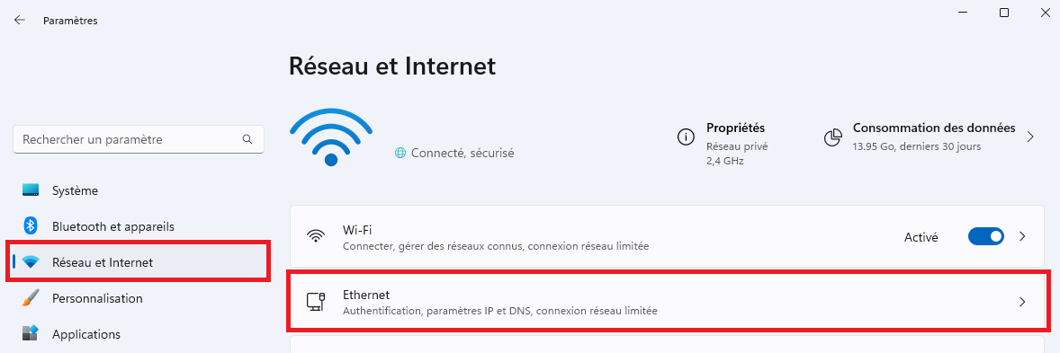
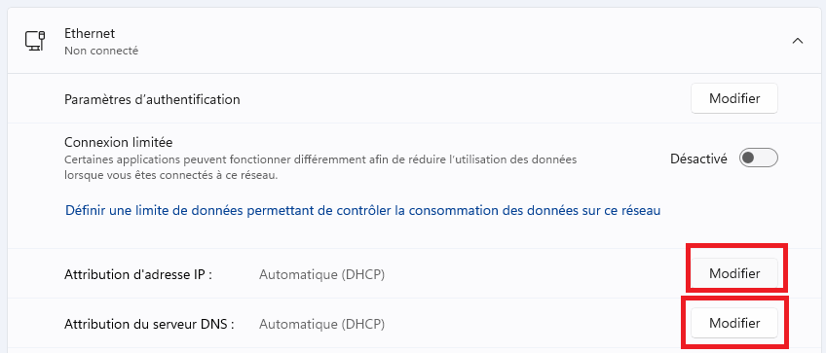
Configuration du réseau

Slide 10
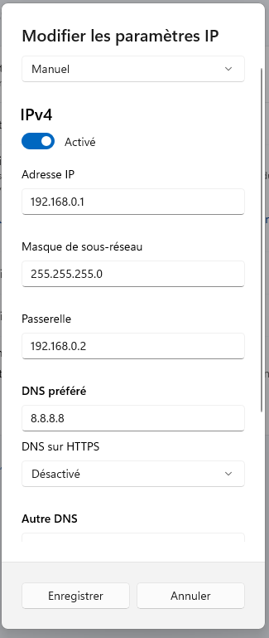
Mon adresse / nom de réseau
L’adresse ou doivent être envoyé les paquets par défaut
Le serveur DNS (Obligatoire sous Win11 même si on n’en a pas
Besoin)

Slide 11
Fonctionnement de Blobby Volley
Blobby Volley
PC 1
PC 2

